Slide 1
QoS Eigenschaften von MQTT
Lisa Stolz - Sandra Schuhmacher

Slide 2
Versuchsaufbau

Slide 3

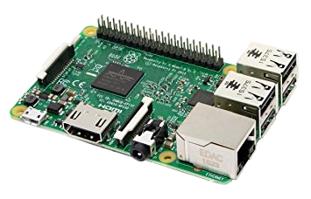

Python Paho DDR-WRT Eclipse Mosquitto

Slide 4

/mqtt-roundtrip-qosX-Y-KB-Zminutes
client1.py
/mqtt-roundtrip-qosX-Y-KB-Zminutes_2
mosquitto
/mqtt-roundtrip-qosX-Y-KB-Zminutes_2
client2.py
/mqtt-roundtrip-qosX-Y-KB-Zminutes

Slide 5
RTT Messungen bei voller Bandbreite

Slide 6
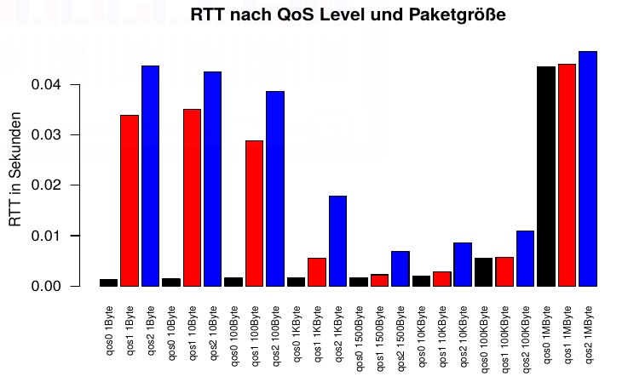
Messgröße | Einheit
Bandbreite | voll
QoS Level | 0 , 1, 2
Payload | 1 Byte - 1 MByte
Senderate | 1, 10, 100 Pakete/Sekunde
RTT bewegt sich im Millisekundenbereich
RTT steigt für selbe Payload mit QoS Level
Ab 1KB Payload sinkt die RTT für QoS1 und QoS2
Bis 100Byte ist QoS0 konstant und schnell
Ab 1MB steigt die RTT und QoS0=QoS1=QoS2
Notes:
Wie viele P/Sek werden bei voller Bandbreite ca gesendet?
H1: Ab 1KB Nutzlast QoS0 = QoS1
H2: Bei großen Nutzdaten QoS1=QoS2
H3: Bis 100Byte ist QoS0 sehr schnell

Slide 7
Traffic-Limitierung durch TC

Slide 8
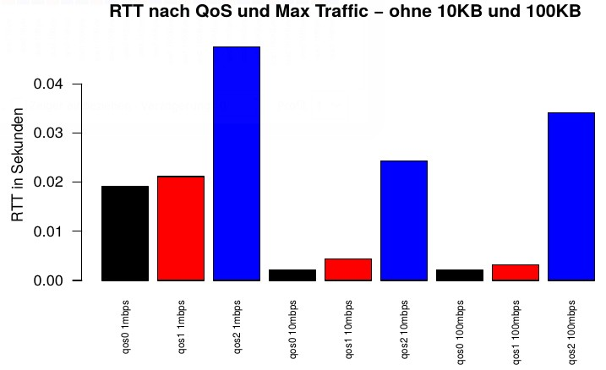
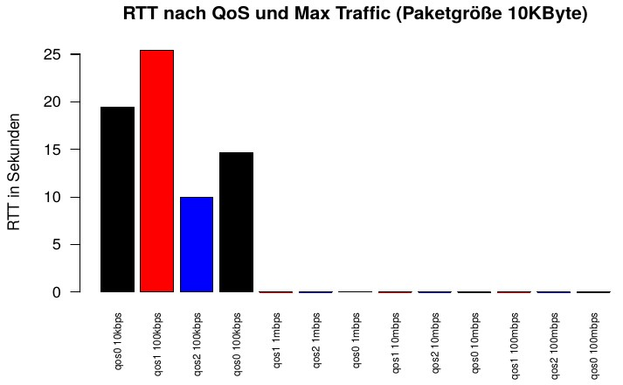
Bei einer Limitierung auf 10KB pro Sekunde erhöht sich die RTT für alle QoS Level.
Lässt man 1MB und mehr Traffic zu, verringert sich die RTT auf Millisekunden.
Für genauere Aussagen, müssen die verdichteten Daten aufgefächert werden.
Notes:
Die Erklärung für niedrige RTT für QoS2 ist, dass wir für 10kbps keine Messungen oder Abbrüche hatten.
Das heißt der Faktor der bei anderen die Zeit in die Höhe treibt, fehlt hier.

Slide 9
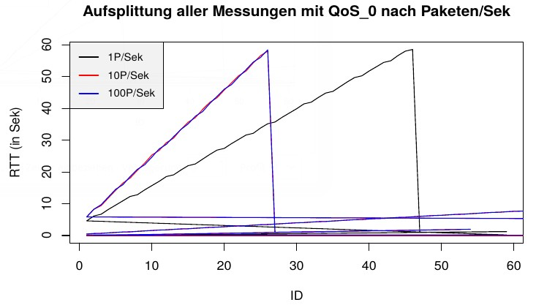
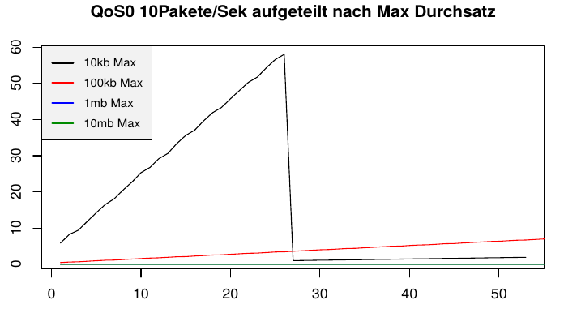
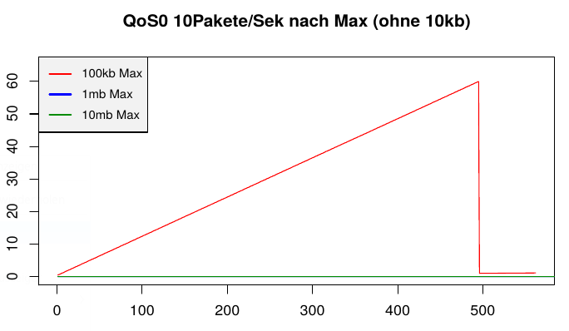
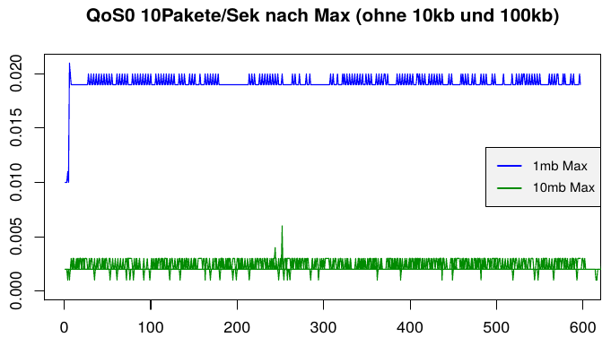
Die “Haifischflosse” wird für verschiedene QoS Level und Begrenzungen beobachtet.
Notes:
Einheiten und Wording:
Max Bandbreite/Durchsatz/Traffic/ - gemessen 10kbps, 100kb, 1mb, 10mb
Übertragungsgeschwindigkeit/ - gemessen 1, 10, 100 Pakete pro Sekunde
Größe, Nutzlast, Payload,

Slide 10
Paketverluste

Slide 11
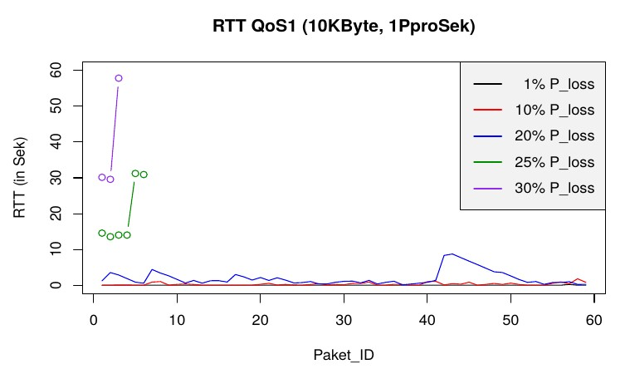
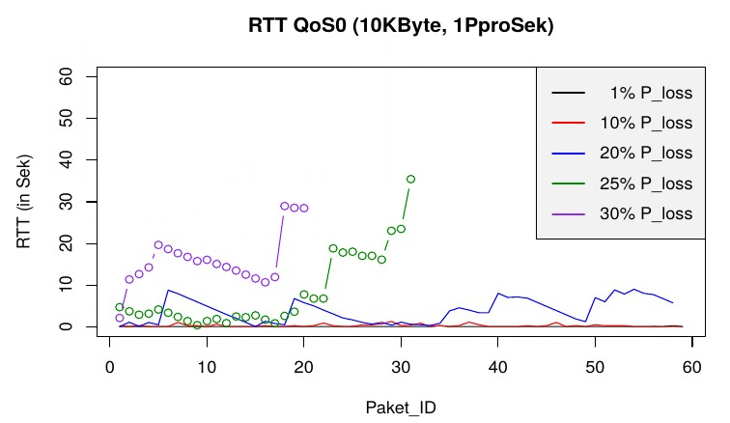
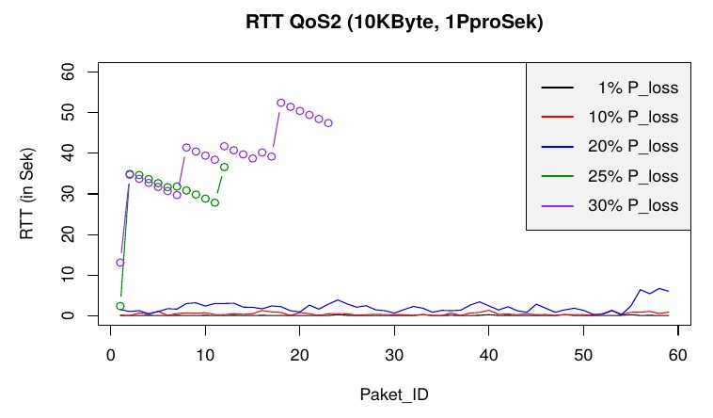
Mit der Paketverlustrate steigt die RTT über alle QoS Level.
Ab 25% Verlustrate bricht die Paketübertragung für jedes QoS Level vorzeitig ab.

Slide 12
Protokoll Overhead

Slide 13
Netzwerkoverhead für Connection
Message | MQTT | TCP | Pakete
MQTT Connect | 25 4 | 66 66 132 | MQTT Connect Command 91 byte MQTT Connect Ack 70 byte 2x TCP ACK je 66 byte
MQTT Disconnect | 68 | 66 | MQTT Disconnect Req 68 byte TCP Ack 66 byte

Slide 14
Overhead QoS Level - unabhängig von Payload
QoS Level | MQTT | MQTT+TCP
QoS 0 | 0 byte | 66 byte | pro Publish nur ein TCP ACK
QoS 1 | 4 byte | 70 byte | Publish Ack im TCP ACK
QoS 2 | 4 byte 4 byte 4 byte = 12 byte | 70 byte 70 byte 70 byte = 210 byte | Publish Received im TCP ACK Publish Release Publish Complete

Slide 15
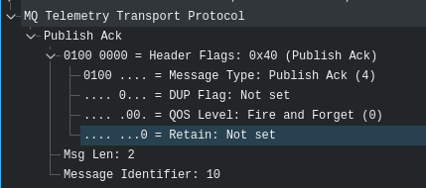
Netzwerkoverhead Status Messages
Ethernet
14 bytes
IP
20 bytes
TCP
32 bytes
M
Q
T
T
4
jede Message 4 byte
QoS1: Publish Ack
QoS2: Publish Received, Publish Release, Publish Complete

Slide 16
Netzwerkoverhead Publish Message
Header Flags + Message Länge + Topic Länge + Message
Ab QoS 1 zusätzlich + Message ID
46 byte Overhead im Versuchsaufbau
Header
1B
Msg Len
1B
Msg ID
2B
Topic
42B
(max 65535B)
Message
(max 256MB)

Slide 17
TCP Overhead
Payload < 1500 byte: Payload mit im MQTT Body geschrieben => kein Overhead
Payload > 1500 byte: Payload auf mehrere TCP Frames , pro TCP Payload Frame ein TCP ACK
Transfer Hardware Abhängig - TCP Frames am Anfang nicht voll
Einlesegeschwindigkeit der Payload von Festplatte?
Netzwerkkarten Buffer?

Slide 18
Message Bundling

Slide 19
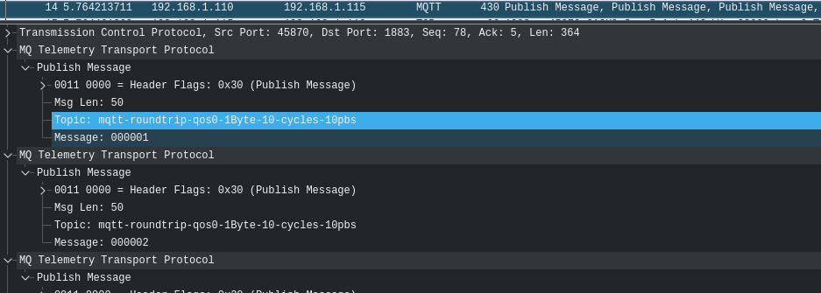
Message Bundling - QoS 0
Publish Bundling bei publishes in kurzen Zeitabständen und kleiner Payload
Anhängen von Publish an Disconnect Req

Slide 20
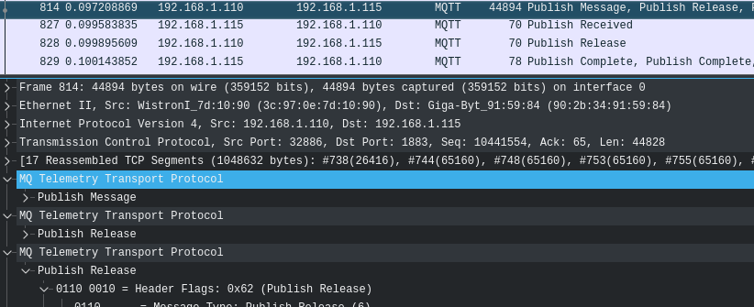
Message Bundling - QoS 2
Kein Publish Bundling - pro Paket ein Publish Received
Senden mehrerer Publish Release oder Complete Messages in einem Paket oder anhängen von dieser Messages an einen Publish

Slide 21

Danke fürs zuhören!
Neugierig geworden? Selber testen? Die Logs sehen?
https://github.com/yulivee/mqtt-qos-rountrip

Slide 22
Lessons Learned

Slide 23
Wie man einen Broker abschießt
Mosquitto stürzt ab wenn er mit dem persistieren nicht hinterherkommt
Log messages
Persistent messages (In default config aktiviert)
Zuviel Messages pro Sekunde
Langsames Schreibmedium
Verarbeitungsgeschwindigkeit

Slide 24
Client Library Einschränkungen
Paho kann auf Paketloss beim Connect seltsam reagieren => erschwert automatische reconnects
python friert im client.connect() fest
Interrupted system call bei Verlust des connect-pakets

Slide 25
MQTT Messages sind anonym
Ein Paket hat keine eindeutige ID
Ein Client kann nicht wissen von welchem anderen Client ein Paket kam
Reihenfolge der Pakete kann nicht festgestellt werden

Slide 26
Backup

Slide 27
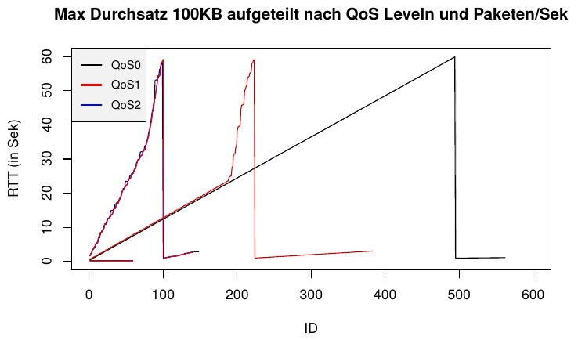
Erklärungsansatz Haifisch und niedrige RTT für QoS2:
Durch die verringerte Bandbreite scheint es zu einer Art “Stau” zu kommen. Die RTT steigt mit jedem neuen Paket und bricht schließlich wieder ein auf wenige Millisekunden (Haifischflosse).
Im Gegenstatz zu QoS0 und QoS1 sendet sendet QoS2 für starke Begrenzungen (100KB) nicht mit 10 oder 100 Paketen pro Sekunde - die Haifischflosse wird seltener aber früher beobachtet!
Weniger Beobachtungen (versandte Pakete) für QoS2 bei höherer Sendungsrate:
QoS0: 59(1pbs), 562(10pbs), 562(100pbs)
QoS1: 59(1pbs), 141(10pbs), 383(100pbs)
QoS2: 59(1pbs), 141(10pbs), 148(100pbs)
=> geringeren RTT Durchschnittswerten
Notes:
Erklärungsansatz Haifisch und niedrige RTT für QoS2:
Für starke Begrenzung (100KB) versendet QoS2 nicht mit 10 oder 100 Paketen pro Sekunde.
QoS0 und QoS1 hingegen senden mit der höheren Rate und durch die verringerte Bandbreite scheint es zu einer Art “Stau” zu kommen. Die RTT steigt mit jedem neuen Paket und bricht schließlich wieder ein auf wenige Millisekunden (Haifischflosse).

Slide 28
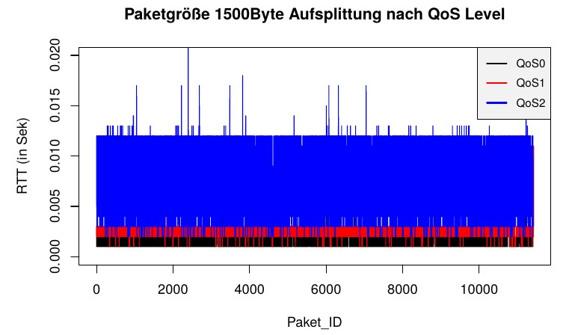
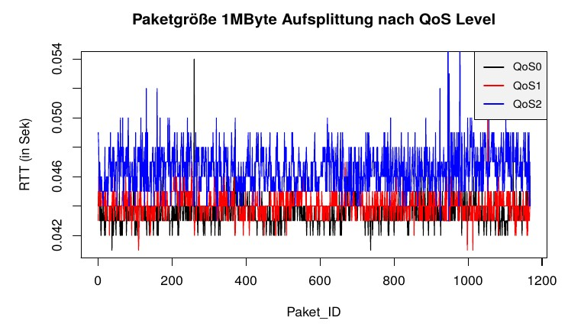
RTT bewegt sich im Millisekundenbereich
RTT steigt für selbe Payload mit QoS Level
Ab 1KB Payload sinkt die RTT für QoS1 und QoS2
Bis 100Byte ist QoS0 konstant und schnell
Ab 1MB steigt die RTT und QoS0=QoS1=QoS2
Notes:
Wie viele P/Sek werden bei voller Bandbreite ca gesendet?
H1: Ab 1KB Nutzlast QoS0 = QoS1
H2: Bei großen Nutzdaten QoS1=QoS2
H3: Bis 100Byte ist QoS0 sehr schnell

Slide 29
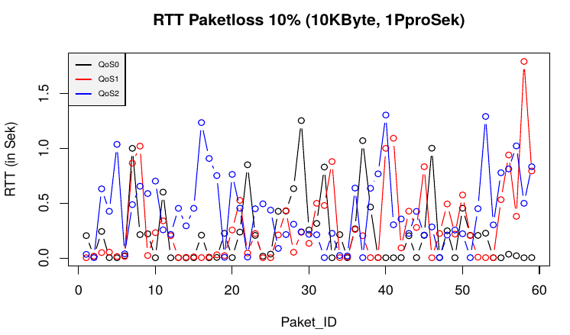
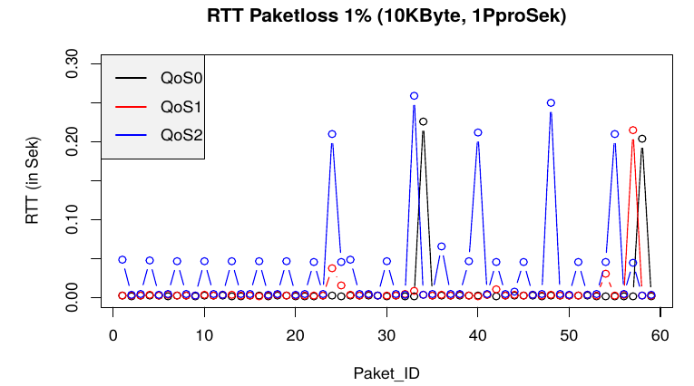
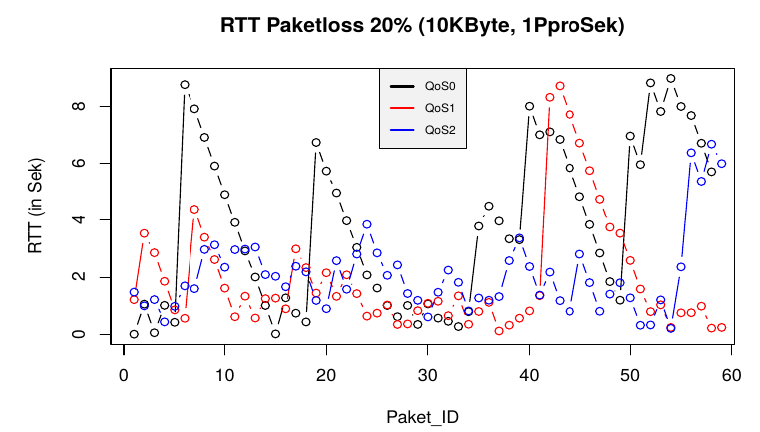
Mit der Paketverlustrate steigt die RTT von wenigen Millisekunden ab 10% Verlustrate auf mehrere Sekunden an.

